Slide 1
二、分节知识点
6.1 衍射的基本原理
什么是光的衍射？衍射和干涉有何关系？衍射发生的条件是什么？衍射现象明显与否取决的条件？
▲ 定义 光在传播过程中绕过障碍物的边缘偏离直线传播而进入几何阴影，并在屏幕上出现光强不均匀分布的现象叫光的衍射。
衍射与干涉：本质上都是相干光波叠加引起光强的重新分配。
干涉: 有限个波的迭加：双光波、多光波
衍射: 无限个波的迭加

Slide 2

例：决定光衍射现象是否明显的要素是（ ）
A. 光波的波长
B. 障碍物的尺度
C. 光波长与障碍物尺度的相对比值
D. 光波的强度

Slide 3
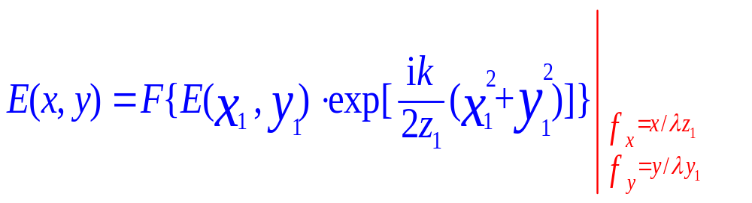
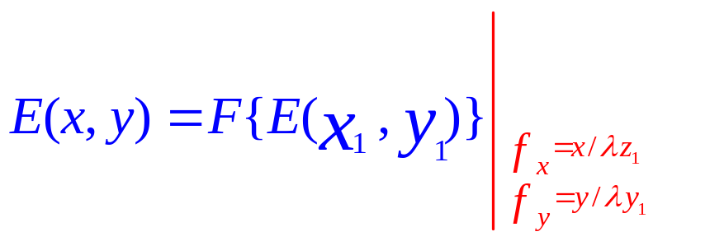
3.2.2 基尔霍夫衍射公式
惠更斯-菲涅耳原理
基尔霍夫衍射公式
惠更斯原理
基尔霍夫衍射公式的傍轴近似
菲涅耳近似
夫琅禾费近似

Slide 4
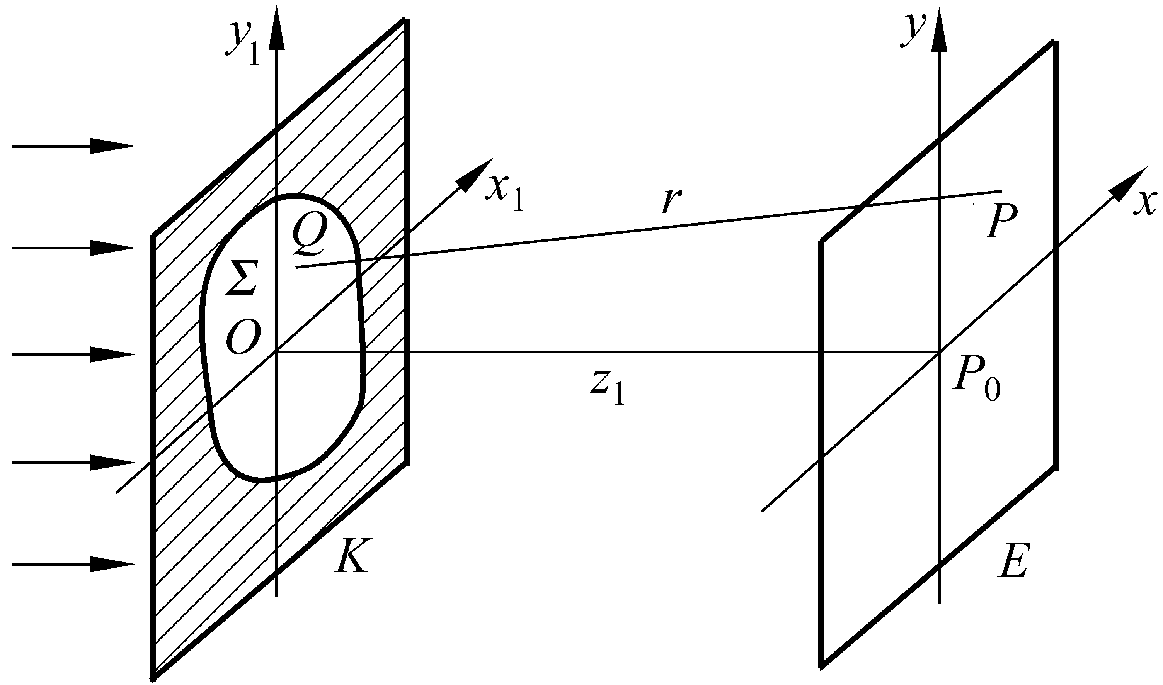
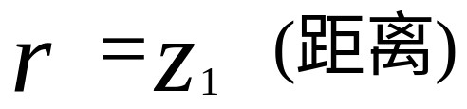
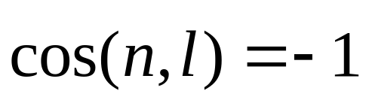
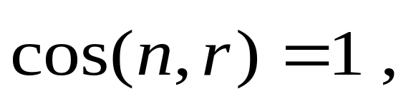
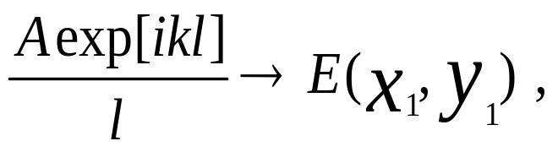
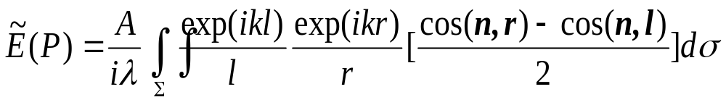
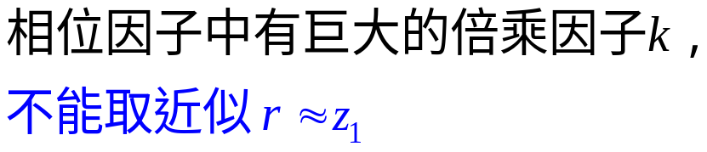
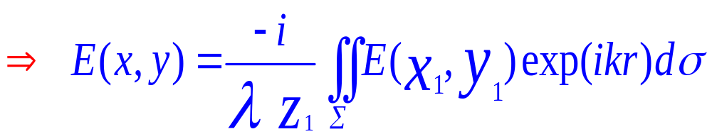
基尔霍夫衍射公式的近似
旁轴近似

Slide 5
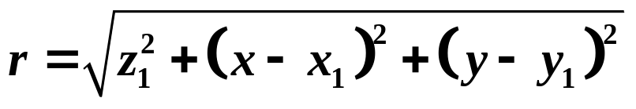
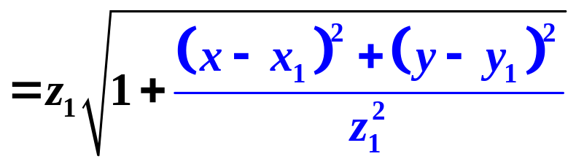
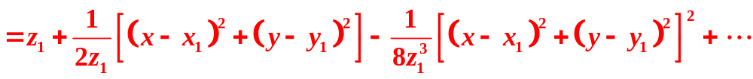

旁轴近似下的衍射分为：
菲涅耳衍射（近场衍射）
夫琅禾费衍射（远场衍射）
取决于 的大小（泰勒级数展开式中哪些项对相位影响很小，可忽略不计）

Slide 6
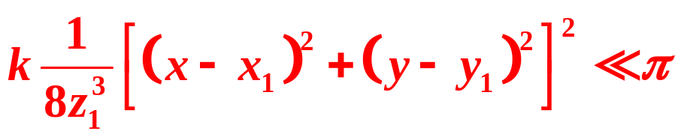
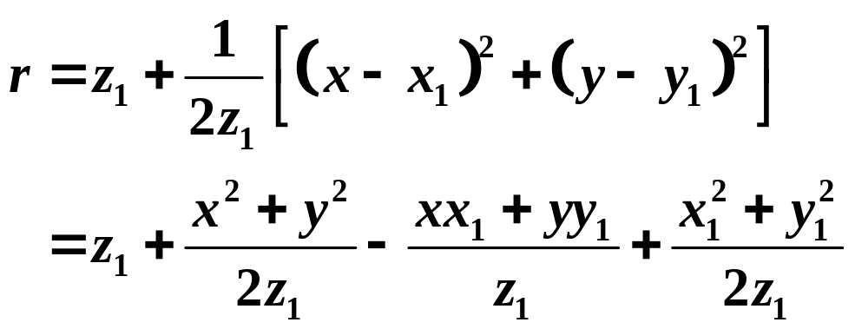
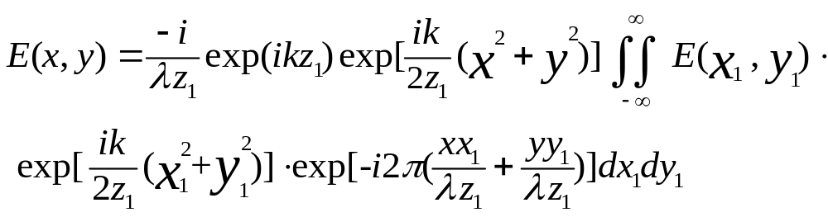
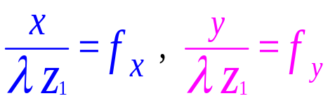
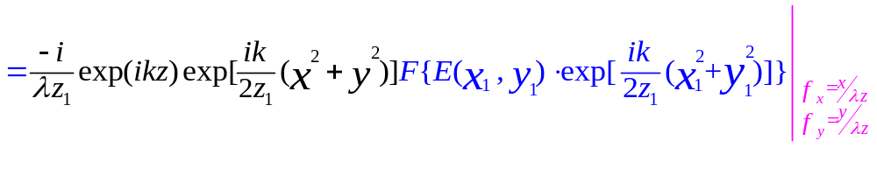
菲涅耳近似
设

Slide 7
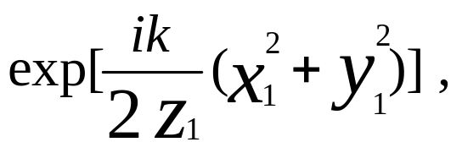
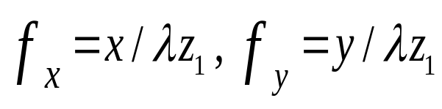

在菲涅耳近似下，衍射光场就是入射光
场乘上相位因子
意义：
进行
付氏变换，再代入
积分前的相位因子在求强度时无影响，可略去,于是

Slide 8
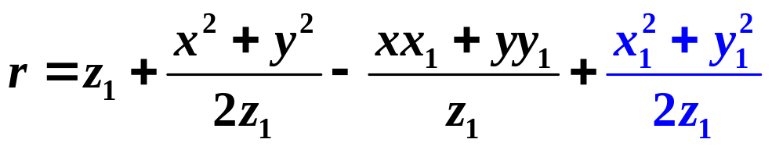
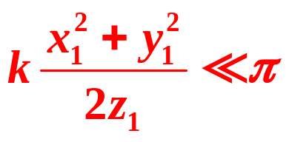
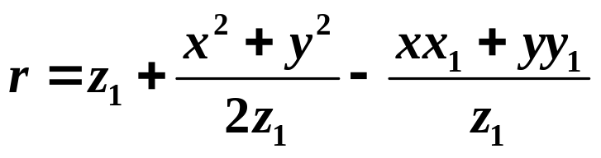
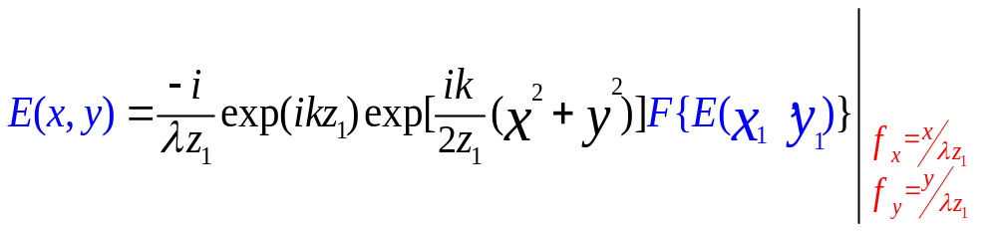
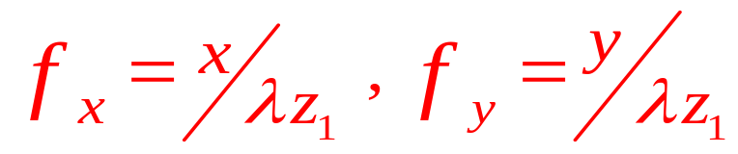
夫琅禾费近似
菲涅耳近似
在夫琅和费近似下，衍射光场就是入射场的付
氏变换，代以

Slide 9
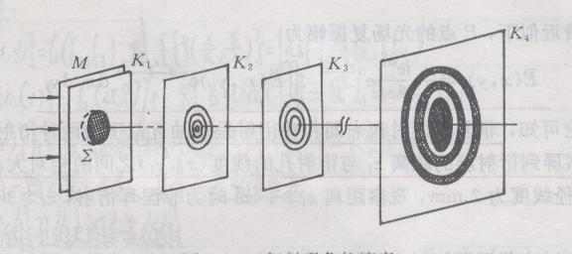
夫琅禾费衍射：
一个较大的中间亮、边缘暗，且在边缘外有较弱的亮、暗圆环的光斑。
距离增加，只是光斑扩大，光斑形状不变。
圆孔的投影
菲涅耳衍射：
距离增大时，光斑范围扩大，光斑中圆环数减少，环纹中心亮、暗交替变化。
各个区无明显分界线，出现相应衍射的距离与衍射孔的尺寸有关
例：平行光入射小孔，当观测屏由小孔位置逐渐远离衍射屏时，投影亮斑有何变化？

Slide 10
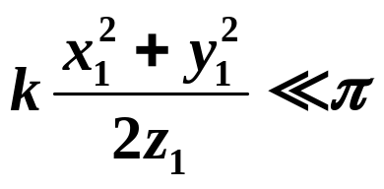
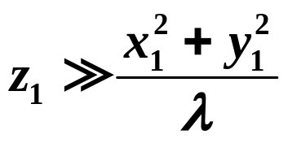
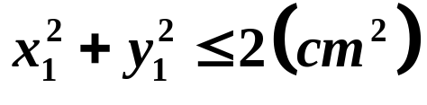

例：对于光波波长为600nm、圆孔直径为2cm的情况，试估算夫琅禾费衍射区起点到圆孔的距离。
夫琅禾费近似条件
即
其中
因此，夫琅禾费衍射区要求

Slide 11



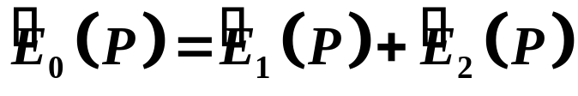
巴比涅原理
若两个衍射屏中，一个屏幕的开孔部分正好与另一个屏的不透明部分相对应，这样的一对衍射屏称为互补屏。例如： 和 就是一对互补屏。
巴比涅原理：互补屏在衍射场中某点产生的复振幅之和等于光波自由传播时在该点产生的复振幅。

Slide 12
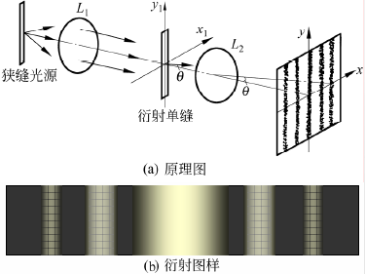

例：对于下图的夫琅禾费单缝衍射，如果用一根不透光的细丝（金属丝或纤维丝）来代替单缝，则可获得细丝的夫琅禾费衍射，衍射图样是怎样的？
除了中心亮纹位置以外，其余地方狭缝和细丝衍射光强分布一样，只是光场复振幅有 的相位差。

Slide 13
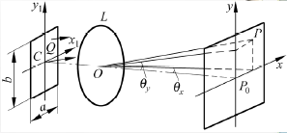
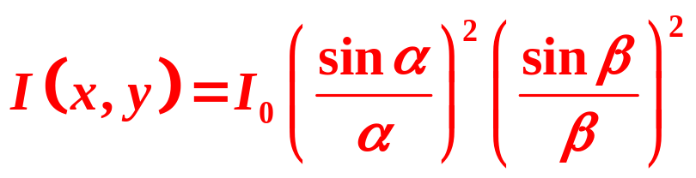
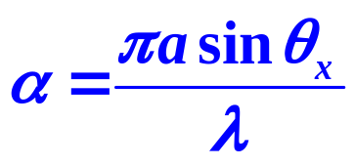
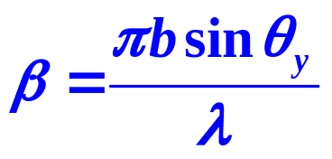
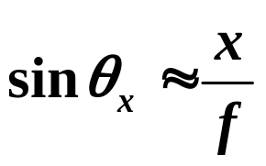
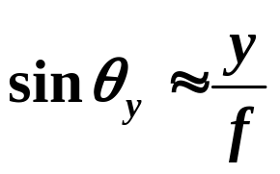
矩形孔、单缝、圆孔的夫琅禾费衍射公式及其计算
矩形孔夫琅禾费衍射
傍轴近似下

Slide 14
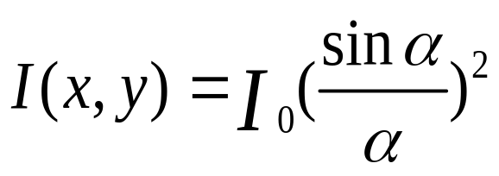
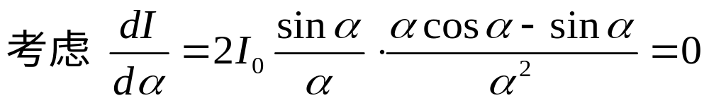
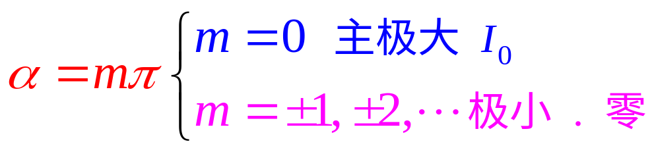

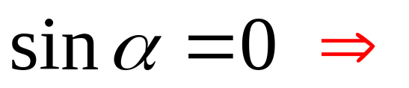
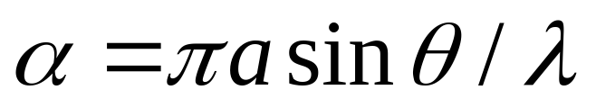
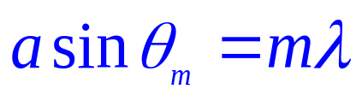

3.3.2 矩孔衍射
(1) 强度分布
对应P₀点
与极小值相对应的暗点位置为

Slide 15
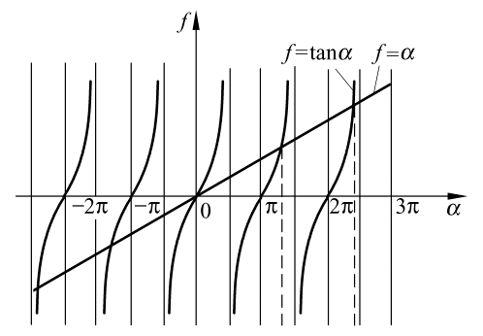

Slide 16
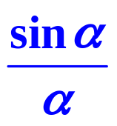
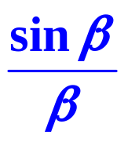
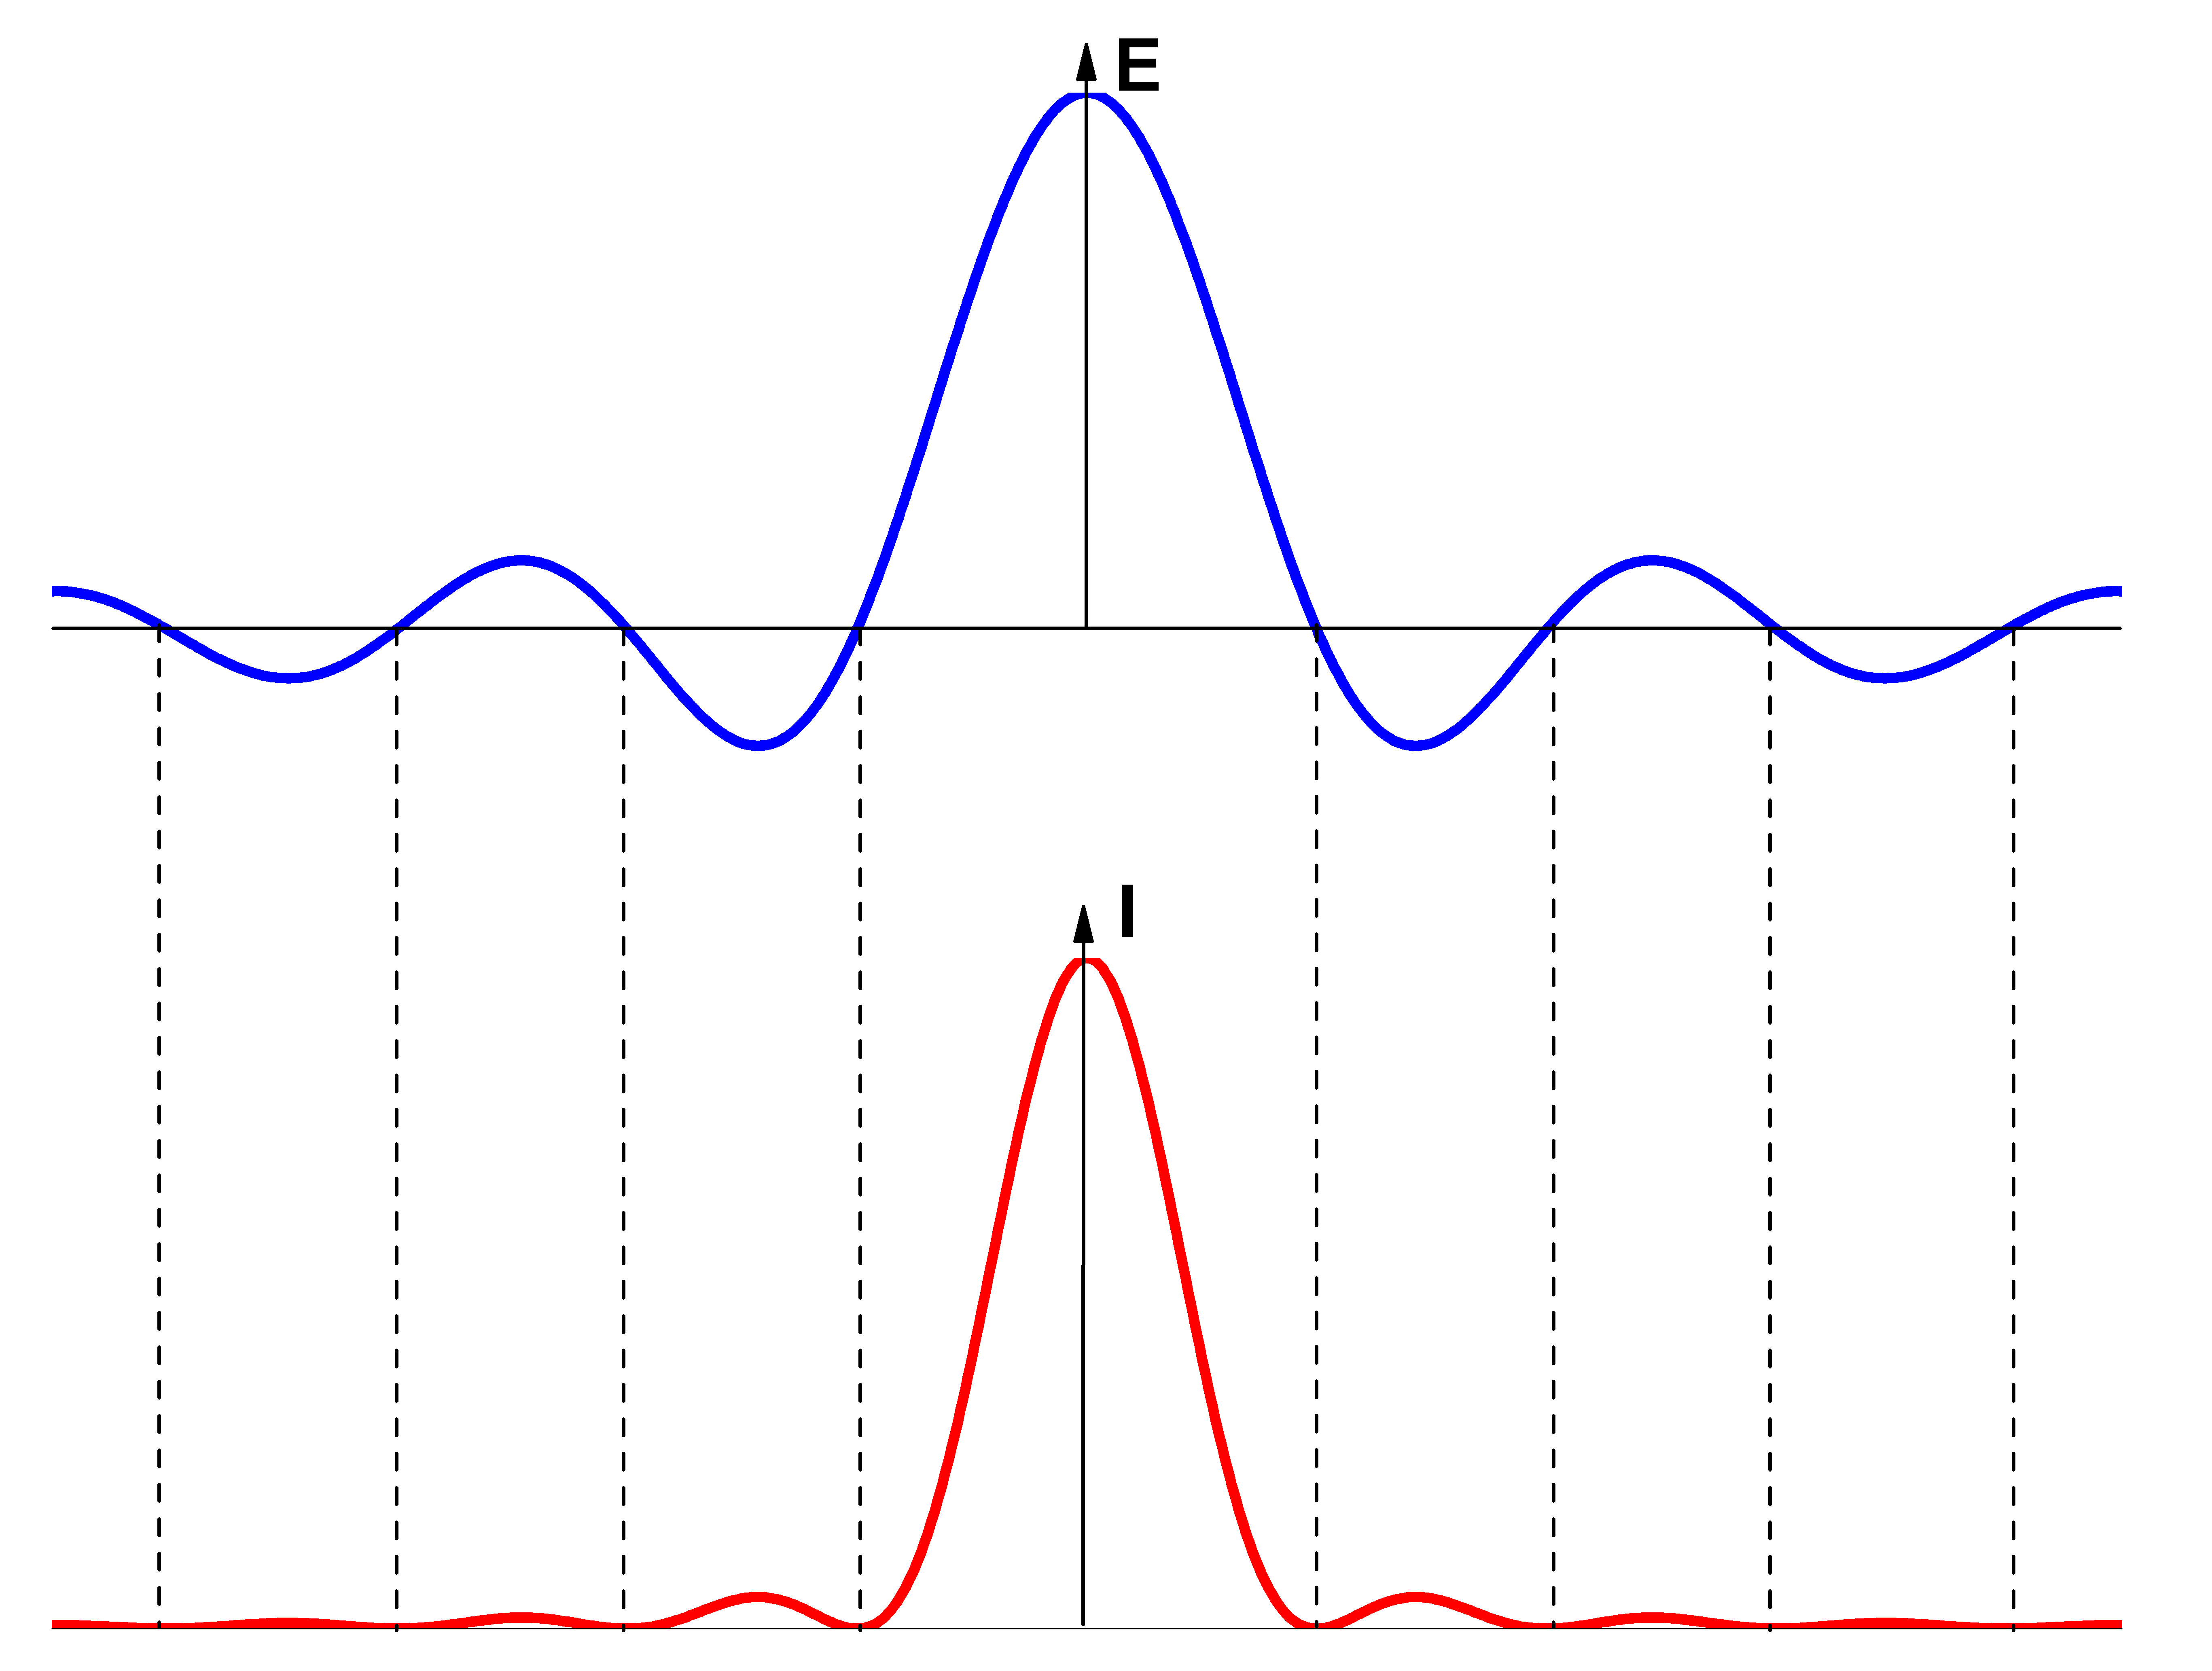


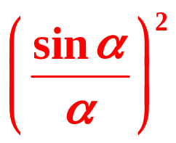
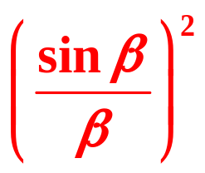


















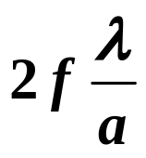

x方向分布
y方向分布
次极大位置
次极大位置
主极大强度远大于次极大，宽度是次极大的两倍。
主极大宽度：
例：如果矩形孔x轴方向的宽度大于y轴方向的宽度，则哪个方向的衍射越明显？

Slide 17





单色光矩孔衍射图样
白光矩孔衍射图样
单缝夫琅禾费衍射
傍轴近似下

Slide 18

例：激光衍射细丝测径仪可用于精确测量金属丝或纤维丝的直径，如何测量？
暗纹间隔
在实际测量中，只要测量出细丝衍射条纹间距，就可以计算出细丝的直径。

Slide 19





夫琅禾费圆孔衍射图样
圆孔夫琅禾费衍射

Slide 20








强度分布讨论

Slide 21








Slide 22




Slide 23



爱里斑(Airy)

Slide 24


两相邻暗环间距不相等，距离中心越远，间距越小，这一点有别于矩形孔的衍射图样。
中央亮斑占据整个入射光强的84%，称为艾里（Airy）斑。
艾里斑的角半径：
艾里斑的半径：

Slide 25
人眼、望远镜、照相机、显微镜分辨率的计算公式，提高显微镜分辨率的方法
例：为什么理想的光学成像系统（无相差）也存在分辨率极限问题？
由于光阑对光束的空间约束作用，点物依然成衍射像斑。
光学成像系统不管对多远或多近的点物在其像面成像，均为孔径光阑的夫琅禾费衍射图样，由于孔径光阑通常为圆形，所以限制分辨率的必然是艾里斑。

Slide 26



分辨本领：系统能分辨开两个靠近的点物或物体细节的能力，它是光学成像系统的重要指标。
一般光学系统的通光孔都是圆的，因此，无像差的理想光学系统的分辨本领是由圆孔夫琅禾费衍射所形成的衍射花样（即艾里斑）大小所决定的。
瑞利判据：衍射图样中央极大与另一个衍射图样的第一极小重合，作为恰能分辨两个点物的极限。
角分辨极限：

Slide 27

例：设瞳孔直径为2mm，对黄绿光来说，角分辨极限为多少？
例：人眼在明视距离（25cm）处，能分辨的两点间的极限距离为多少？
人眼对放在明视距离处的物体，间隔小于0.1mm的细节无法分辨。

Slide 28


例：借助直径为2m的透镜，将地球上的一束波长为600nm的激光聚焦在月球表面，月球距地球400000km，忽略地球大气层的影响，试计算激光在月球上的光斑直径。

Slide 29

望远镜的分辨本领
望远镜物镜：对“无穷远”物体在“焦平面”上成像。
分辨本领用两个恰好能分辨的点物对物镜的张角表示。

Slide 30


照相机（物镜）的分辨本领
照相物镜一般用于对较远的物体成像，并且所成的像由大致位于照相物镜焦面的感光底片记录。
照相物镜的分辨率以像面上每毫米能分辨的直线数N来表示。
能分辨的最靠近的两直线在感光底片上的距离为
物镜的相对孔径

Slide 31



显微镜（物镜）的分辨本领
显微镜用于观察近处微小物体。用刚好能分辨的两点物间的距离表示其分辨率。
显微镜由物镜和目镜组成，在一般情况下，系统成像的孔径光阑为物镜框，它限制了显微镜的分辨本领。
物镜的数值孔径

Slide 32

提高显微镜分辨本领的途径：
增大物镜的数值孔径
减小物镜的焦距，使孔径角u增大；
采用油浸物镜，增大物方折射率。
减小波长
如果被观察物体不是自身发光，用短波长的光照明，通常在照明设备附加一块紫色滤光片。
特种显微镜
电子显微镜：电子束的波长在10⁻³nm量级，虽然其物镜的数值孔径较小，但分辨率也比普通光学显微镜高千倍以上。

Slide 33
望远镜、显微镜中目镜的作用
目镜的定义：用来观察前方光学系统所成图像的目视光学器件，是望远镜、显微镜等目视光学系统的组成部分。为消除像差，目镜通常由若干个透镜组合而成，具有较大的视角和视角放大率。
目镜只能对物镜的像起放大作用；
只要物镜所成的像可以分辨，经目镜放大后一定可以分辨；
但是如果物镜所成的像不可分辨，不管目镜放大倍数为多少，经过目镜放大的像是不可分辨的；
因此，望远镜和显微镜的分辨本领主要取决于物镜。

Slide 34





夫琅禾费多缝衍射图样、强度分布计算公式及其物理含义、缺级现象。
多缝衍射是指许多条等间距、等宽度的通光狭缝所引起的衍射，是研究衍射光栅的基础。
多缝的总缝数为 ，每个狭缝宽度为 ，相邻两个狭缝的间距为 （在光栅中称为光栅常数）。

Slide 35


例：多缝后面透镜的作用是什么？
使得衍射屏上每个单缝的衍射条纹位置与缝的位置无关，即缝垂直于光轴方向平移时，其衍射条纹的位置不变。
单缝在孔径面内上移，其中心不在光轴上
单缝中心在光轴上
每个单缝产生各自的一套衍射条纹，当每个单缝等宽时，各套衍射条纹完全重叠，其总光强分布为它们的干涉叠加。

Slide 36





单缝：
多缝：

Slide 37





单缝衍射因子
多缝干涉因子：决定主极大
N=6
主极大：
两个相邻主极大之间有N-1个极小值，必然有N-2个次极大。
缺级：

Slide 38








干涉条纹角宽度
--两相邻极小之间的角距离

Slide 39


--主极大角宽度
主极大到第一极小之间的角距离
N越大，主极大宽度越小，亮纹越亮、越细

Slide 40






例：双缝夫琅禾费衍射装置的入射光波的波长为632.8nm，会聚透镜的焦距为50cm，观察屏中心附近相邻亮条纹之间的距离为1.5mm，并且第四级亮纹缺级，（1）求双缝的中心间距和缝宽；（2）计算第1、2、3级亮纹的相对强度。

Slide 41









第1、2、3级亮纹对应

Slide 42





光栅方程、光栅分辨本领（角色散、线色散、色分辨本领）、光栅自由光谱范围的相关公式、物理含义和计算
光栅方程：由多缝夫琅禾费衍射中干涉主极大位置公式决定。
所得结论对反射型光栅同样适用。
光栅方程：
光栅常数：
入射角：
衍射角：
级次：

Slide 43
当入射角一定时，除零级主极大外，不同波长光波的同一级主极大具有不同的衍射角，即发生了色散现象，表明光栅具有分光能力。
对应于不同波长的各级主极大亮线称为光栅光谱线。
将不同波长的同级主极大分开的程度称为色散本领。
光栅的色散可用角色散和线色散来表示。

Slide 44



将波长相差0.1nm的两条谱线分开的角距离称为角色散。
角色散：
将同级次衍射光聚焦在物镜焦面上，单位波长差的两条谱线分开的距离称为线色散。
线色散：

Slide 45









光栅的色分辨本领：表征光谱仪分辨开两条波长相差很小的谱线能力的参量。
根据瑞利判据，当 的第 级主极大刚好落在 的第 级主极大旁的第一级小值处时，这两条谱线恰好可以分辨开。
色分辨本领：
光栅的分辨极限：
F-P标准具的色分辨本领：

Slide 46





例：F-P标准具和光栅的色分辨本领有何区别？
对于光栅来讲，一般所使用的光谱级次都不是很大（ ），但是光栅线数 是一个很大的数目，因此，光栅的分辨本领仍然很高。
F-P：h可从毫米到米，可见光m可达数万以至数百万；R可高达0.9~0.99，相应N可从数十到数百；因此A可高达10⁶以上。
例：宽度60mm，每毫米刻1200线的光栅（ ），在其产生的一级光谱中，分辨本领（最小波长差）为

Slide 47







自由光谱范围：相邻级次的光谱不发生重叠的波长范围。
波长 的 级谱线与波长 的 级谱线重叠时，波长在 内的不同级谱线不会重叠。
由于光栅使用的光谱级 很小，所以它的自由光谱范围 比较大。而F-P标准具需要两反射镜间隔非常小。
例如：为达到光栅一级谱的自由光谱范围，F-P标准具两反射镜之间的往返光程应满足 ，该间隔很难达到。

Slide 48






与 F-P 腔比较
F-P
光栅
色散
自由光谱范围
分辨本领

Slide 49



Slide 50




例：宽度为5cm的光栅，在2级光谱中可分辨500nm附近的波长差0.01nm的两条谱线，试求这一光栅的删距和500nm的2级谱线处的角色散？

Slide 51





例：每毫米1200条刻线的光栅的1级光谱中分辨波长为632.8nm的一束氦氖激光的模结构（两个模之间的频率差为450MHz），光栅需要多宽？

Slide 52
闪耀光栅的功能、原理，光栅方程，闪耀波长公式及计算。
普通光栅：衍射零级极大与干涉零级主极大同向，能量集中在零级，无色散；而用于分光的较高级次谱线只分配到较少的能量。
闪耀光栅：通过控制刻槽的形状，使衍射零级极大偏离干涉零级主极大，而对准用于分光的较高次干涉主极大（使该级光谱闪耀）。

Slide 53



如何实现衍射零级极大与干涉零级主极大的分离？
单缝衍射零级极大的方向：单缝内无数条光线光程差为零的传播方向；
多缝干涉零级主极大的方向：相邻单缝对应光线光程差为零的传播方向。
闪耀角（ ）：刻槽面与光栅面之间的夹角，通常非常小。
槽面宽度约等于光栅常数

Slide 54

例：在闪耀光栅中，使刻槽面与光栅面成一定角度的目的是（ ）
A. 使干涉零级与衍射零级在空间分开
B. 使干涉零级与衍射零级在空间重合
C. 使条纹变宽
D. 使自由光谱范围增大

Slide 55















对于闪耀方向
入射光垂直于光栅刻槽面入射时，称之为自准式入射。
级闪耀波长：
波长为 的 级光谱获得闪耀（衍射零级极大与 级干涉主极大重合），并获得最大光强度。
对于波长 的 级闪耀光栅，也对波长 的 级光谱闪耀。

Slide 56



入射光垂直于光栅平面入射时
一级闪耀
闪耀波长满足
二级闪耀

Slide 57









例：一块每毫米1200条刻槽的反射闪耀光栅，以平行光垂直于槽面入射，一级闪耀波长为480nm，求刻槽面宽度。若不考虑缺级，有可能看见480nm的几级光谱？
取-1,0,1,2

Slide 58

菲涅耳波带法，圆孔和圆屏的菲涅耳衍射图样，菲涅耳波带片。
菲涅耳波带法
圆形环带边缘到P₀点的光程差为半个波长，这些环带叫作菲涅耳半波带或菲涅耳波带。

Slide 59





相邻波带的对应点到P₀点的光程差为半波长，因此，各波带在P₀点产生的复振幅总和为
由于 单调下降，且变化缓慢，经计算发现相邻波带振幅仅差万分之一左右，所以近似有

Slide 60



当波带数 为奇数时

Slide 61





当波带数 为偶数时
当 足够大时， 和 相差很小，所以

Slide 62



总的复振幅为
正号“ ”为 取奇数。
负号“ ”为 取偶数。
表明P₀点振幅和强度与圆孔包含的波带数 有关；
当 为奇数时，P₀点的强度较大；
当 为偶数时，P₀点的强度较小；
例：若逐渐增大或缩小圆孔，P₀点光强如何变化？
例：若P₀点逐渐远离圆孔，P₀点光强如何变化？

Slide 63


如果圆孔非常大，或者根本不存在圆孔衍射屏时，则有 ，因此，总的复振幅为
表明P₀点的复振幅等于第一波带产生的复振幅的一半，强度为第一波带产生的强度的1/4。

Slide 64

圆孔衍射图样
离轴点P’的半波带分割
这些波带在P’点产生的光强，不仅取决于波带数目，而且取决于每个波带露出部分的面积，精确计算强度不容易。
当P’点离开中心点时，该点光强会出现亮暗交替的变化。
圆孔的菲涅耳衍射图样是一组明暗交替变化的同心圆环条纹，中心可能是亮点也可能是暗点。

Slide 65



圆屏的菲涅耳衍射
考虑一个与圆孔同样尺寸的不透明圆屏作为衍射屏，则对于P₀点，波带应从 算起到无穷大，因此，总的复振幅为
中心P₀点总是亮的，称为泊松亮点。
圆屏的衍射图样：中心为亮点，周围有一些亮暗相间的圆环条纹。
当圆屏较大时， 很小，接近于零，中心不再能看出是亮点，也回归到光的直线传播原理。

Slide 66




菲涅耳波带片
奇数波带透光，偶数波带被阻挡
偶数波带透光，奇数波带被阻挡
这种将奇数波带或偶数波带挡住的特殊光阑称为菲涅耳波带片。
假设上述光阑包含20个波带，让10个奇数波带通光，而10个偶数波带不通光，则P₀点的振幅为
光阑不存在时的振幅
光强约为光阑不存在时的400倍！
光强：

Slide 67


菲涅耳波带片和普通透镜在成像方面的主要不同点：
除了P₀这个焦点（称为主焦点）外，还有一系列光强较小的次焦点，它们距离波带片分别为 ，此外，还有一系列与实焦点对称的虚焦点。

Slide 68

波带片的焦距与波长密切相关，其数值与波长成反比。
波带片的色差比普通透镜大得多，色差较大是波带片的主要缺点。
适应波段范围非常广。比如用金属薄片制作的波带片，由于透明环带没有任何材料，可以在从紫外到软X射线的波段内作透镜用，而普通玻璃透镜只能在可见光区内使用。此外，还可以制作声波和微波的波带片。

